Slide 1
문서관리 시스템 스토리보드
손 준

Slide 2
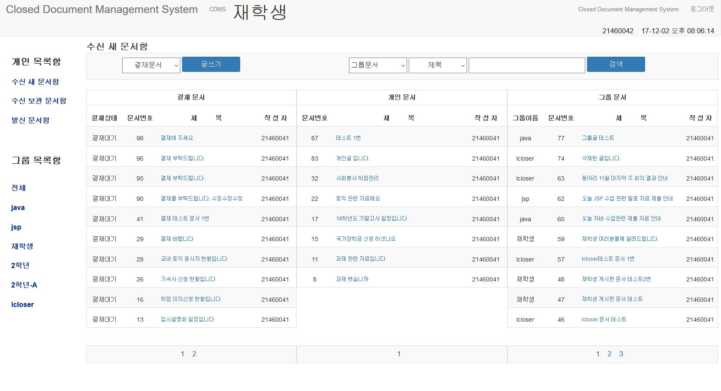
시스템 접속 시의 메인화면
5.글쓰기 클릭시
6. 종류에 따른 게시물 검색
1. 메뉴바
2. 결재 문서 요소
클릭시
3. 개인 문서 요소
클릭시
4. 그룹 문서 요소
클릭시

Slide 3
1. 메뉴바
결재 문서 : 결재에 필요한 문서
개인 문서 : 개인 메일, 제출 리포터 등
그룹 문서 : 그룹별 공유 문서
수신 새 문서함(메인화면)에서 세 종류의 문서를 하나의 화면에 볼 수 있다.
문서를 읽은 후 보관됨
결재 대기, 완료, 반송 등 결재 상태 정보 확인.
특정 그룹의 구성원의 문서를 별도로 확인할 수 있다.

Slide 4
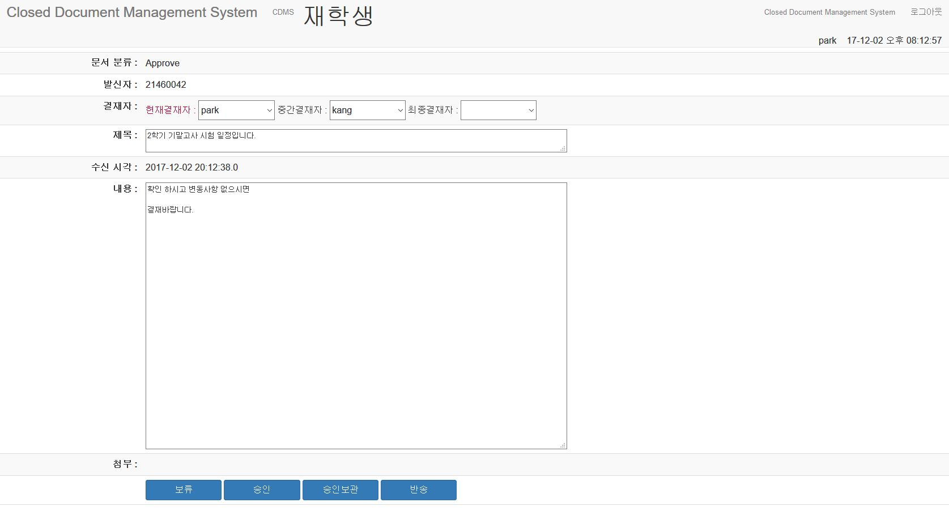
2. 결재 문서 클릭시
결재문서
읽지않음 남긴다
다음 단계 결재자에게 전달
문서 작성자에게 반송

Slide 5
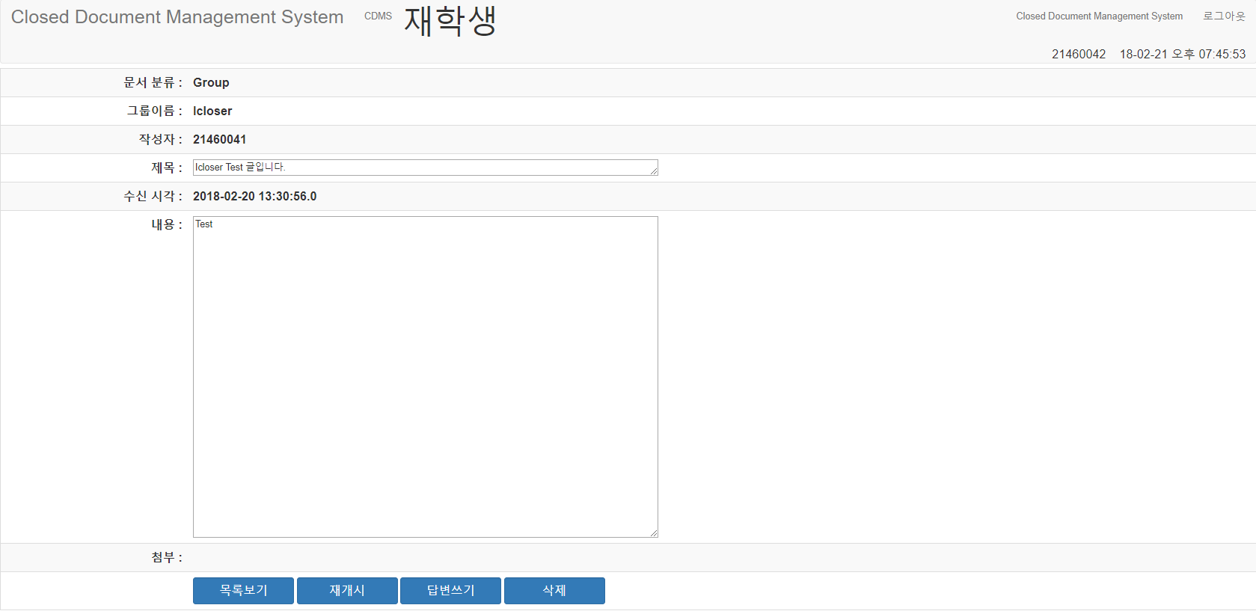
3. 개인 문서 클릭시
받는 사람 :
21560054
새 문서 목록에 남기길 원할때(읽지 않음으로)
받는 사람에게 보낸다.
삭제 버튼

Slide 6
4. 그룹 문서 클릭시
새 문서 목록에 남기길 원할때(읽지 않음으로)
답변을 남긴다
삭제 버튼

Slide 7
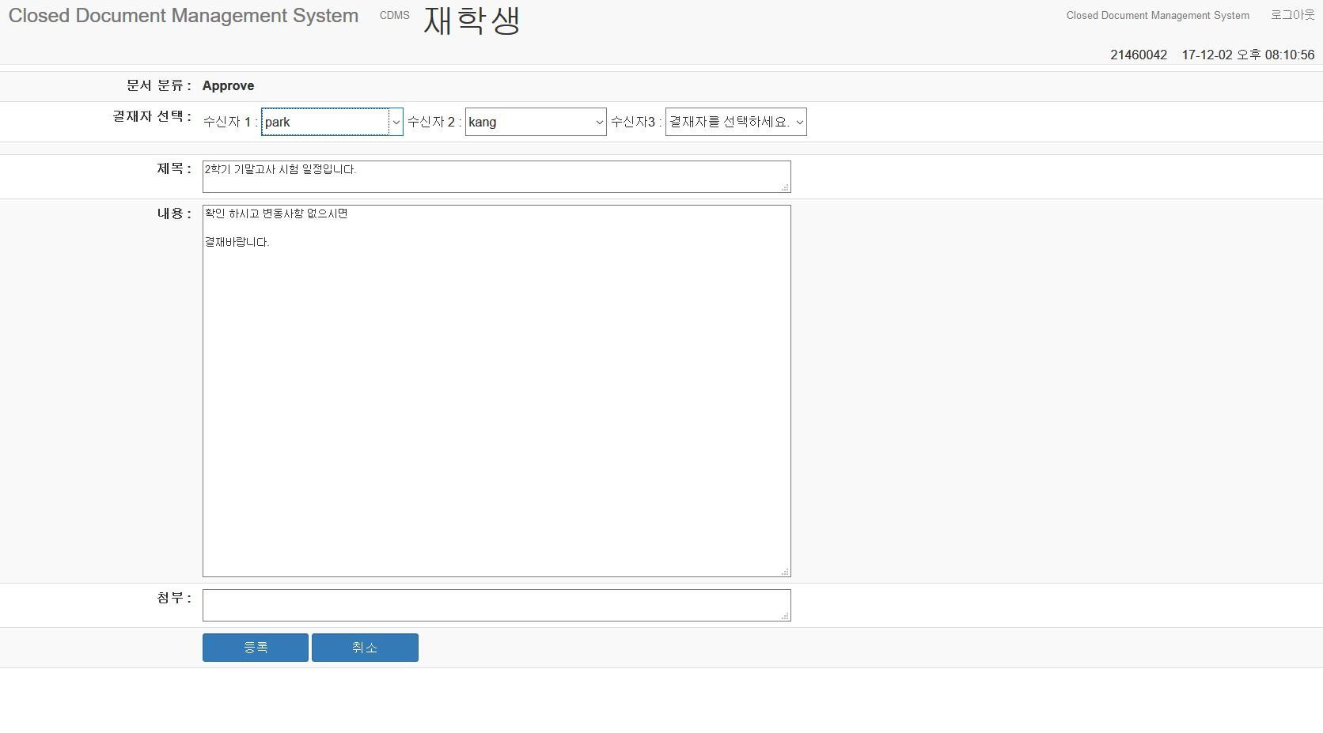
5. 글쓰기 클릭시
individual
group
받는 사람 :
21560054
그룹 선택 : 콤보박스
<결재 문서 작성> <개인 문서 작성> <그룹 문서 작성>

Slide 8
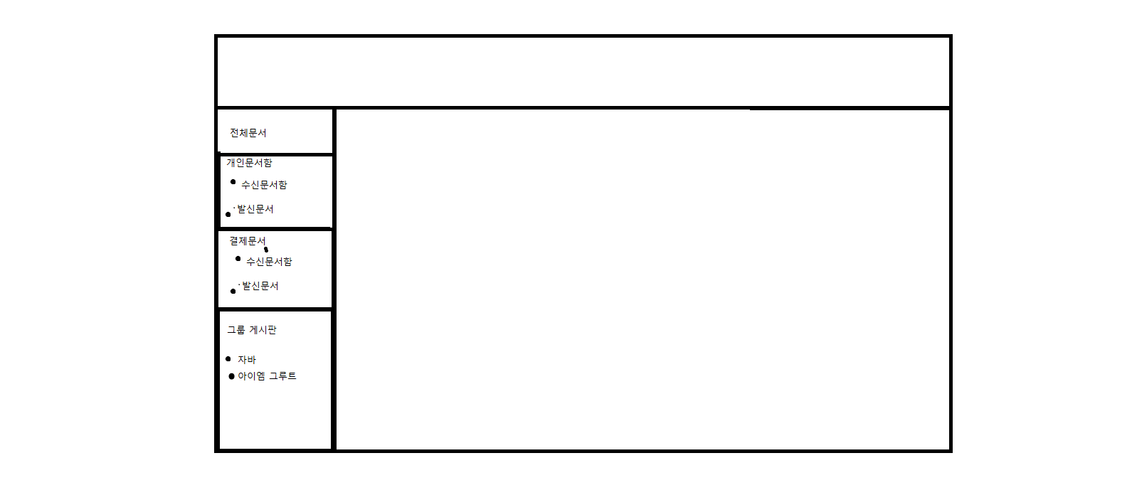

Slide 9
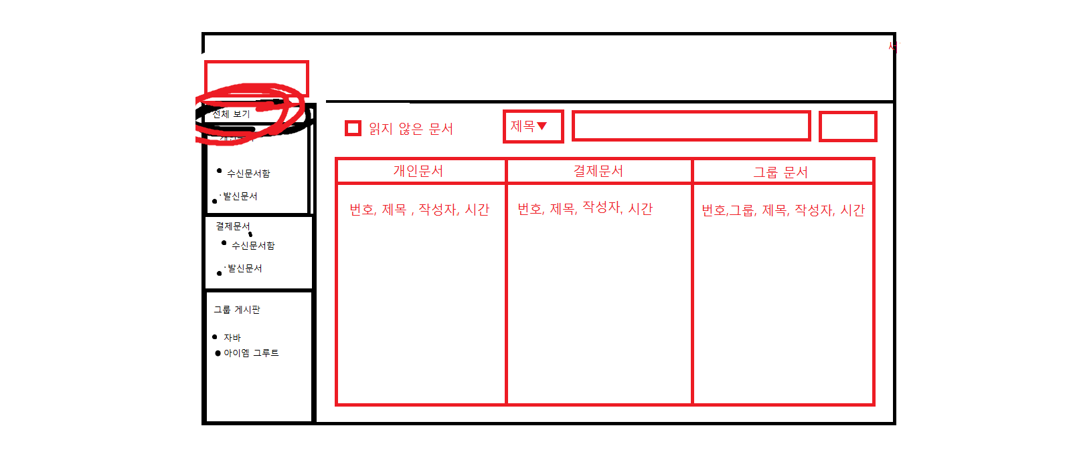

Slide 10
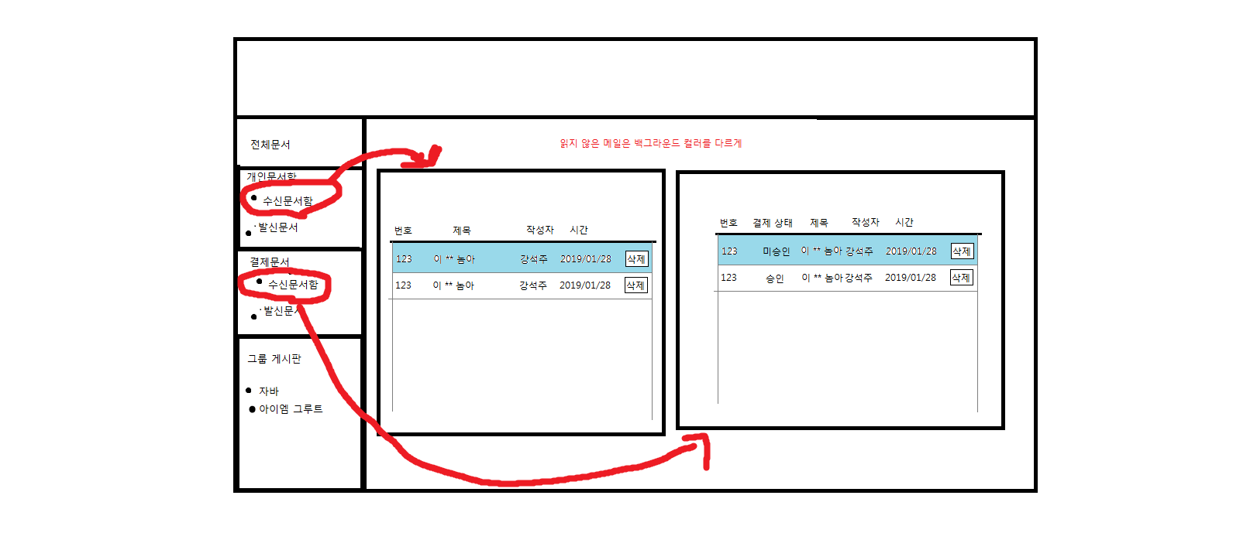

Slide 11
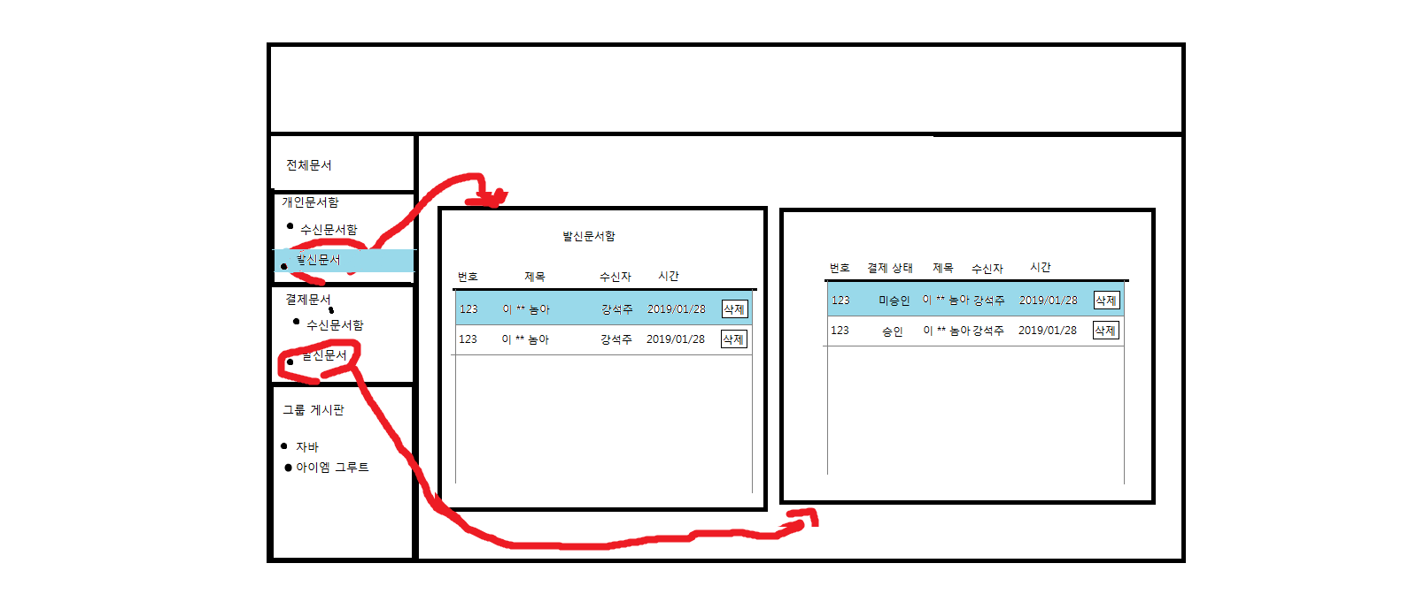

Slide 12
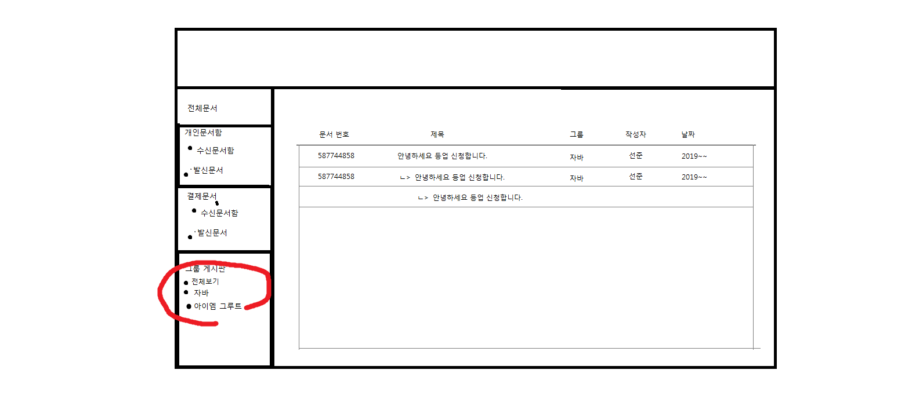

Slide 13
DB설계
userTbl | groupTbl | documentTbl |  | PersonalTbl (개인목록 테이블) | boardTbl
userId(PK) | groupName(PK) | docId(PK) - INT |  | userId(FK) | boardId(PK)
password | attending_stu(FK) | docType |  | isRead -INT | boardSeq(PK) -INT
Name | Instructor(FK) | Title |  | docId(FK) -INT | docId(FK) -INT
Grade |  | Content - TEXT |  | State(결재상태정보)
Class |  | c_time -TIMESTAMP |  | isDelete -INT
position |  | Des1(수신자)
 |  | Des2
 |  | Des3
 |  | Sender(작성자)
userTbl : 모든 유저의 정보를 가진 Tbl
groupTbl : 그룹 정보를 가진 Tbl
documentTbl : 모든 문서 정보를 가진 Tbl
PersonalTbl : ‘개인 목록함’ 각 문서 정보를 가지는 Tbl
boardTbl : 그룹별 게시판의 목록 정보를 가진 Tbl

